Slide 1


Simulink仿真生成嵌入式代码
----以STM32为例
汇报人：郑绮欣

Slide 2
背景
Simulink上的仿真无法直接运行到实物上，嵌入式开发比较复杂，仿真和实物严重脱节。
意义
1.Simulink的仿真直接生成代码
2. 验证仿真
3.省时
/14

Slide 3
步骤一 安装软件
1.MATLAB正版
2.Toolchain：IAR或KEIL
3.STM32CubeMX
4.STM32-MAT/TARGET
/14

Slide 4
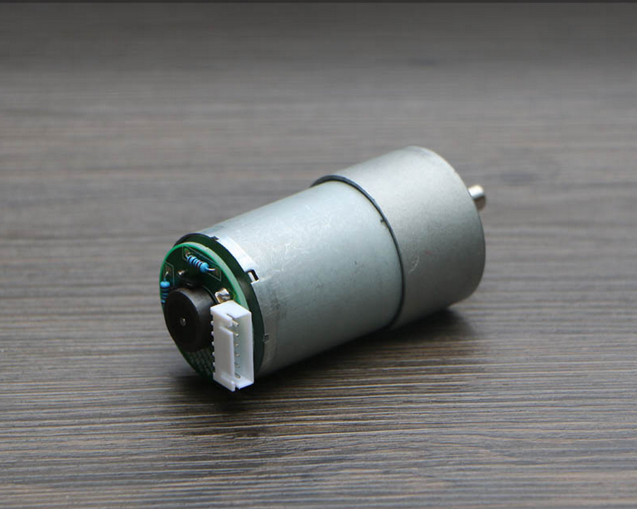
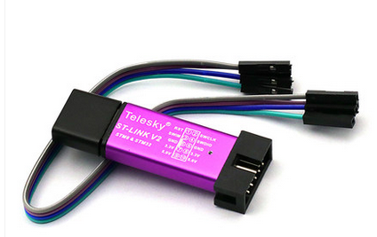
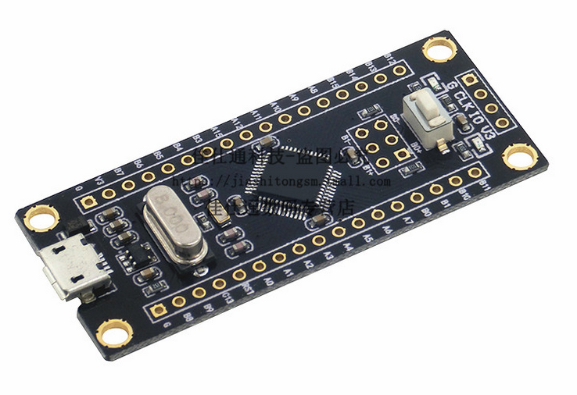
步骤二 准备硬件
电机
仿真器
stm32
/14

Slide 5
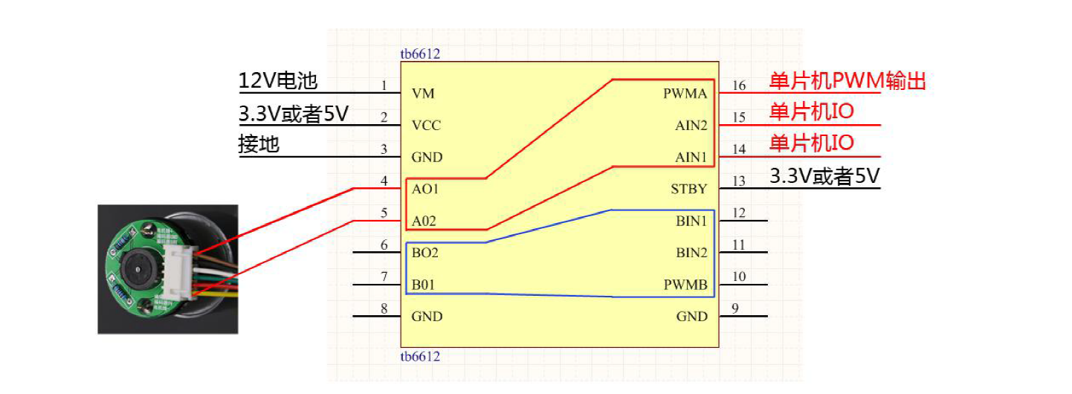
/14

Slide 6
步骤三
将STM32-MAT/TARGET集成到Mathworks中：
1.打开MATLAB
2.命令行输入pathtool命令
3.电机«添加子文件夹…»按钮，在 «设置路径» 窗口
4.选择STM32安装路径
5.电机保存
6.安装完成
/14

Slide 7
步骤四 配置环境
1.打开仿真simulink
2.打开配置参数窗口并选择代码生成
/14

Slide 8
步骤四 配置环境
3.选择STM32 Options and STM32 Project Files
/14

Slide 9
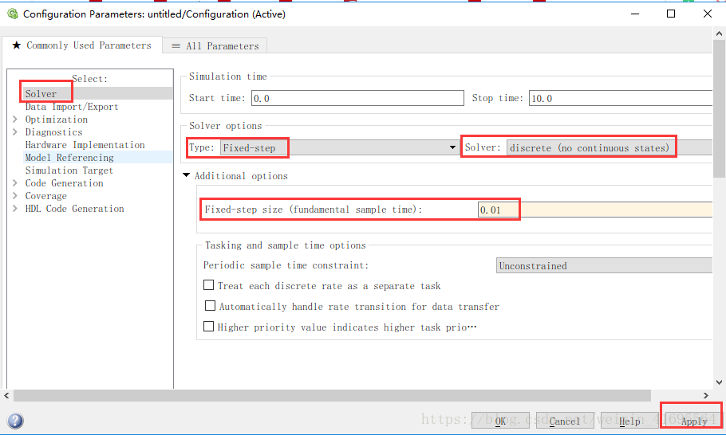
步骤五 配置求解器
/14

Slide 10
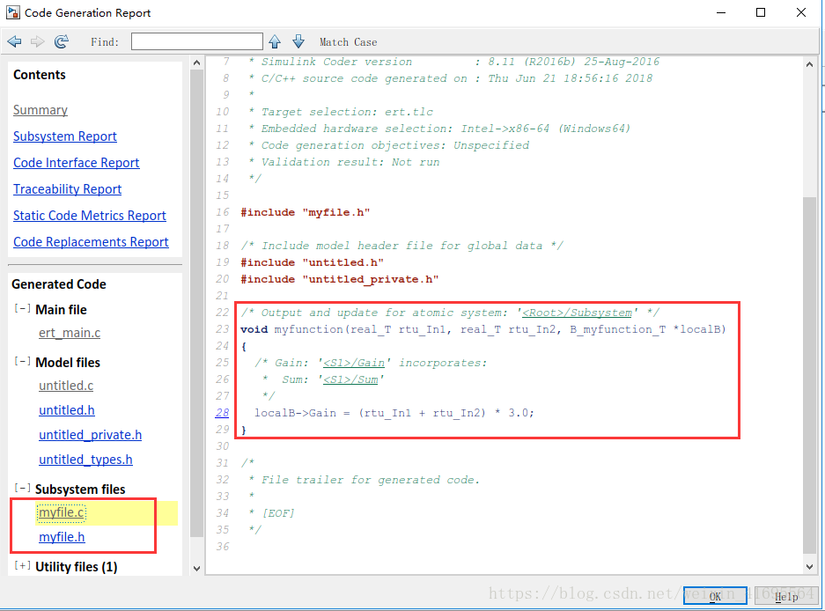
步骤六 生成代码
当参数配置完成以后，我们就可以利用ctrl+B快捷键生成代码
/14

Slide 11
步骤七
打开相应的工程文件，编译工程，通过仿真器下载到stm32中，完成。
/14

Slide 12
Thank you

